Slide 1

Projet de bachelor
Bruteforce Password Attack on FPGAs
Kandiah Abivarman
03.09.2024

Slide 2
Table des matières :
Introduction
Bcrypt
Réalisations
Résultats
Conclusion

Slide 3
Introduction

Slide 4

Introduction - Elca Security

Slide 5
Introduction - Durée du travail
10.2023
03.2024
05.2024
08.2024
Projet de semestre :
Projet de Bachelor
En parallèle des cours
8 h par semaine
Temps plein
450 h de travail

Slide 6
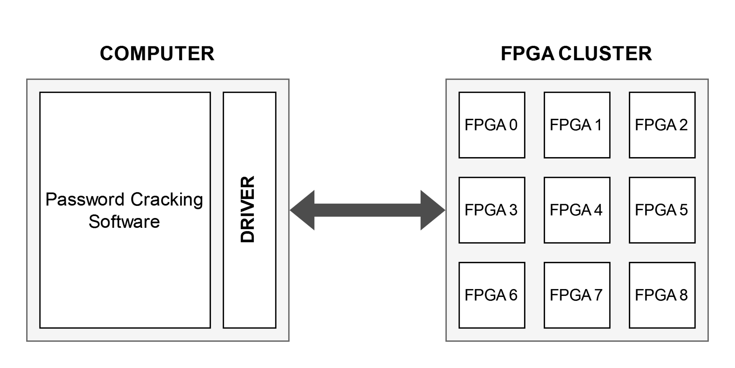
Introduction - Schéma

Slide 7
Introduction - FPGA vs CPU vs GPU
Consommation
Hashrate
Coût

Slide 8
Bcrypt - Algorithme de hash

Slide 9
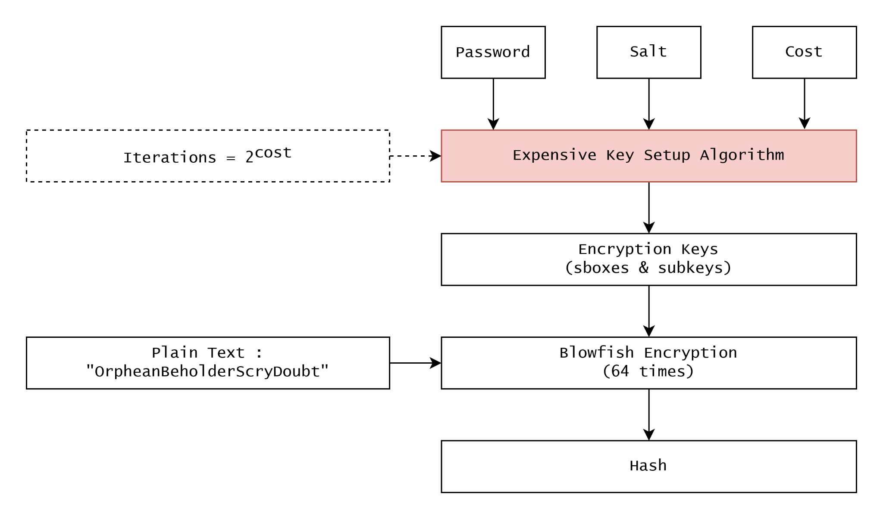
Bcrypt

Slide 10
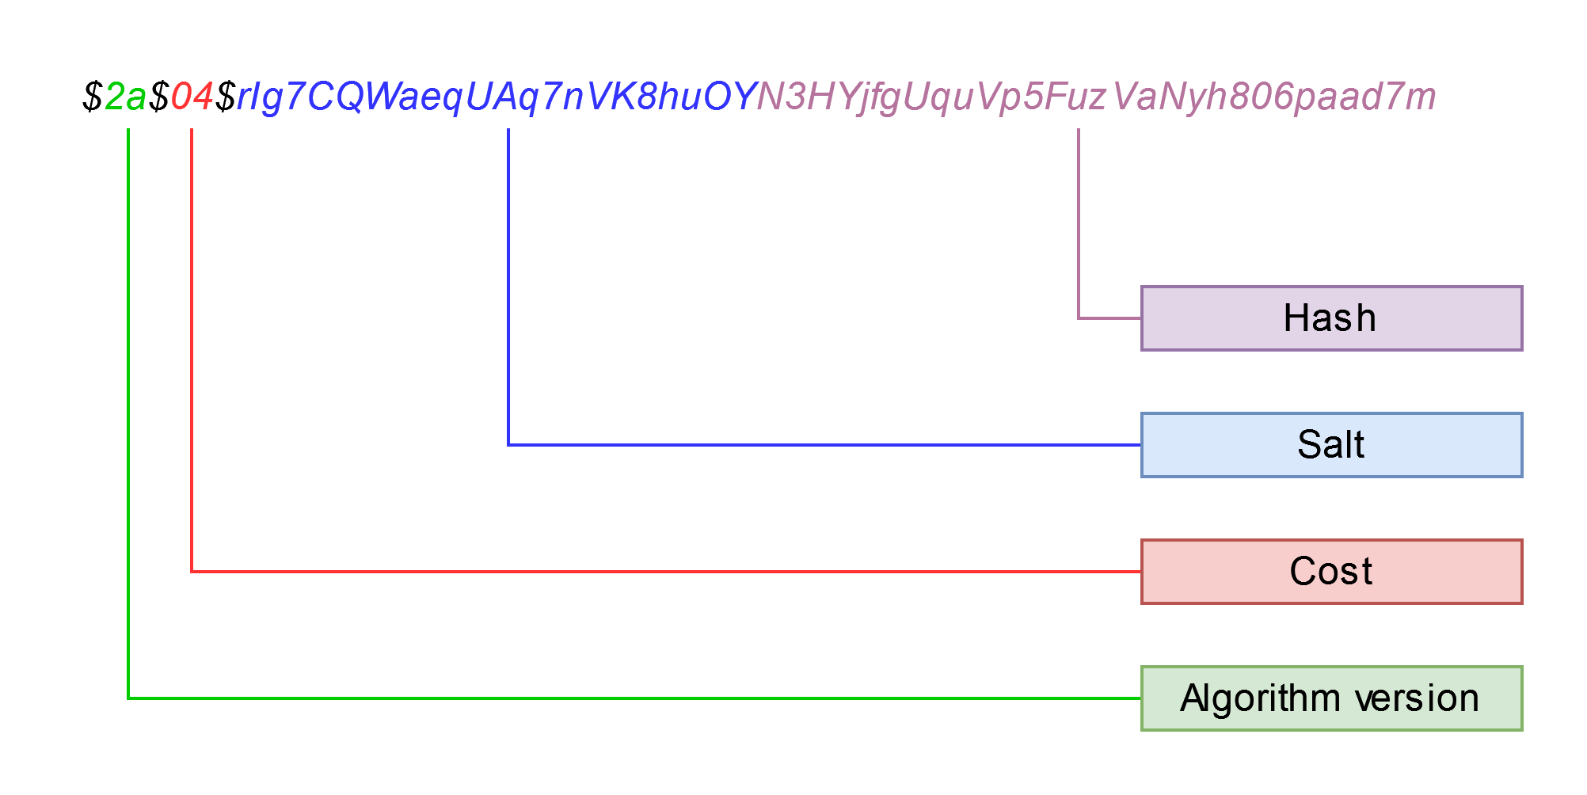
Bcrypt - Format du hash

Slide 11
Réalisations - Travail de semestre

Slide 12
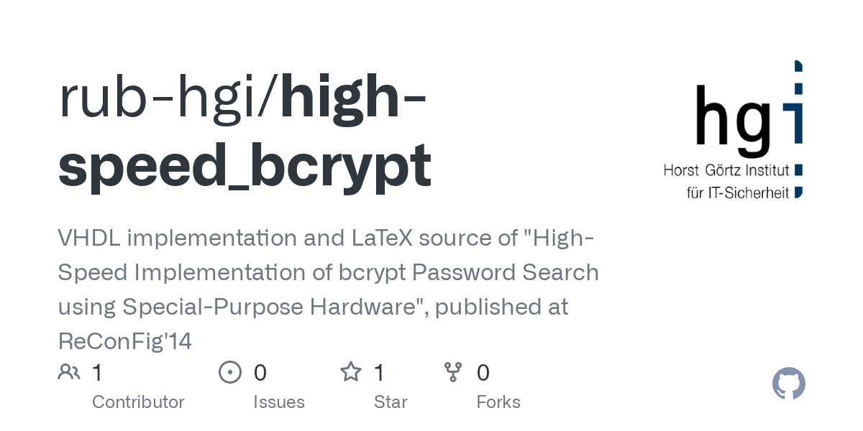
Implémentation existante
https://github.com/rub-hgi/high-speed_bcrypt

Slide 13
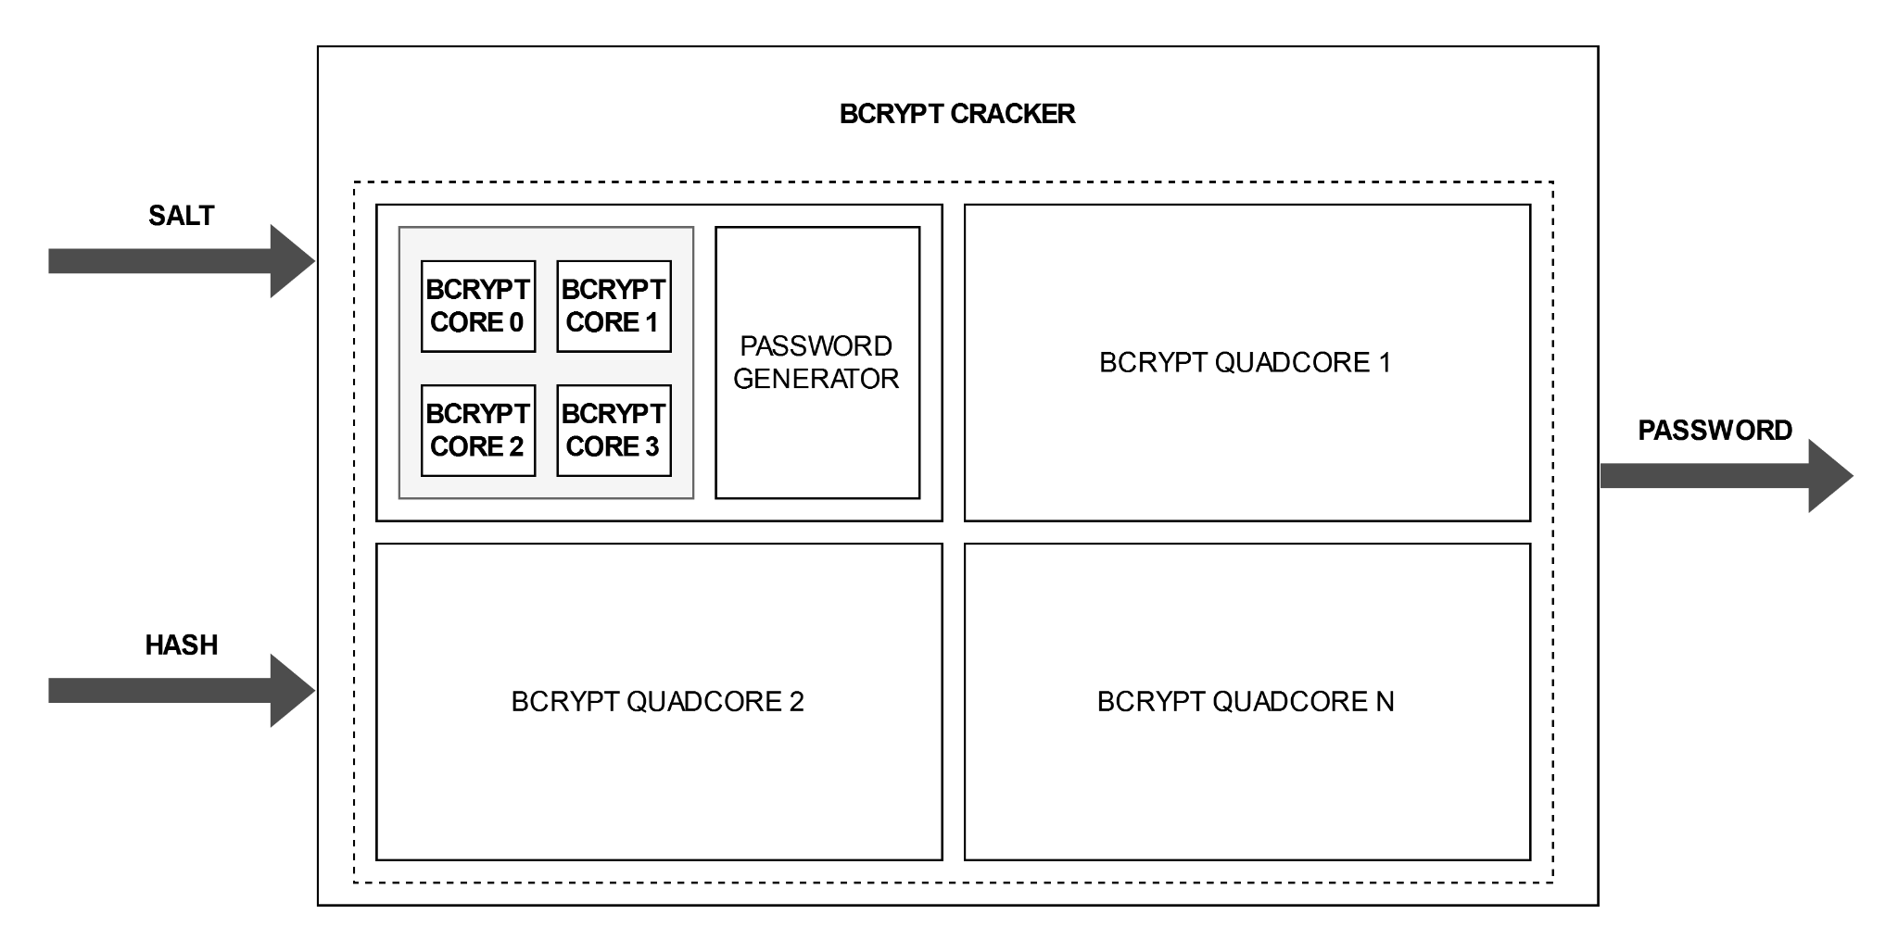
Implémentation existante - Schéma

Slide 14
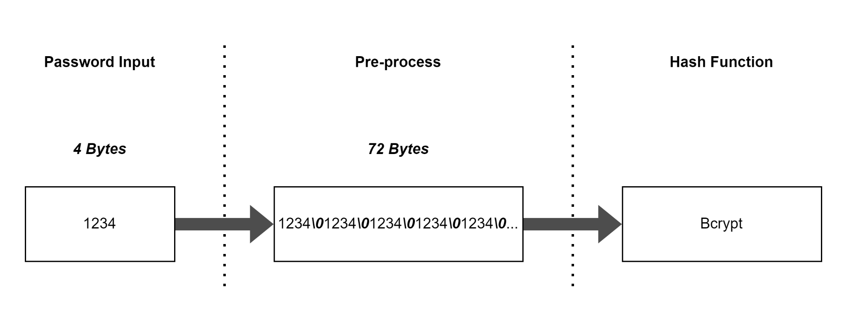
Bcrypt - Password Hashing

Slide 15
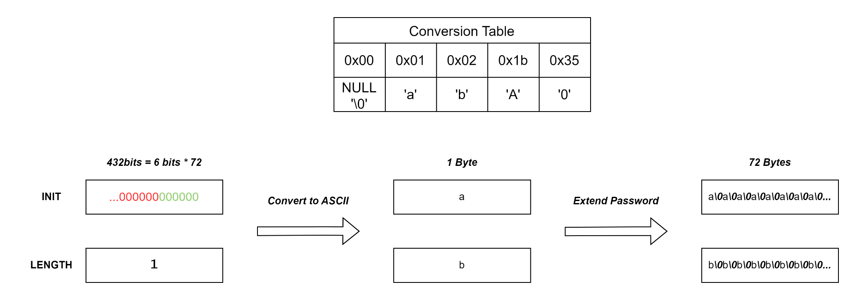
Password Generator

Slide 16
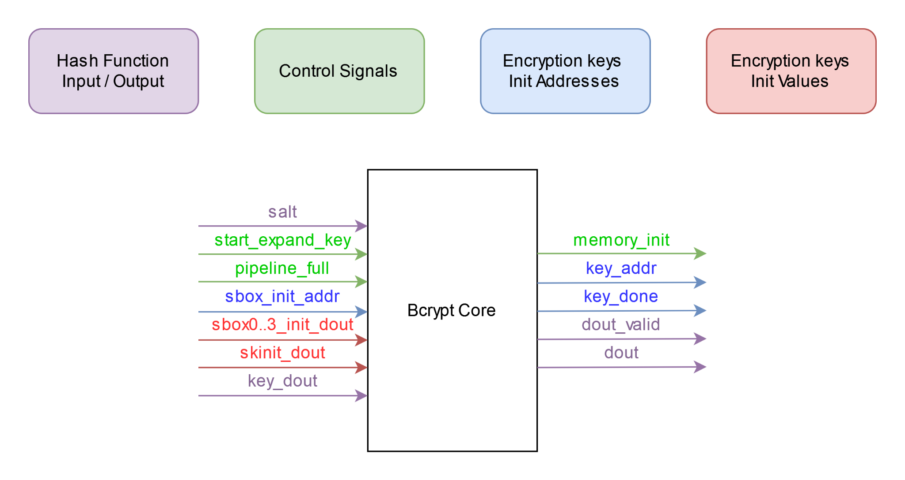
Bcrypt Core Interface

Slide 17
Implémentation existante - Problèmes
Documentations
Versions - Incohérences
Testbenches incomplets
Petites erreurs

Slide 18
Réalisations - Travail de bachelor

Slide 19
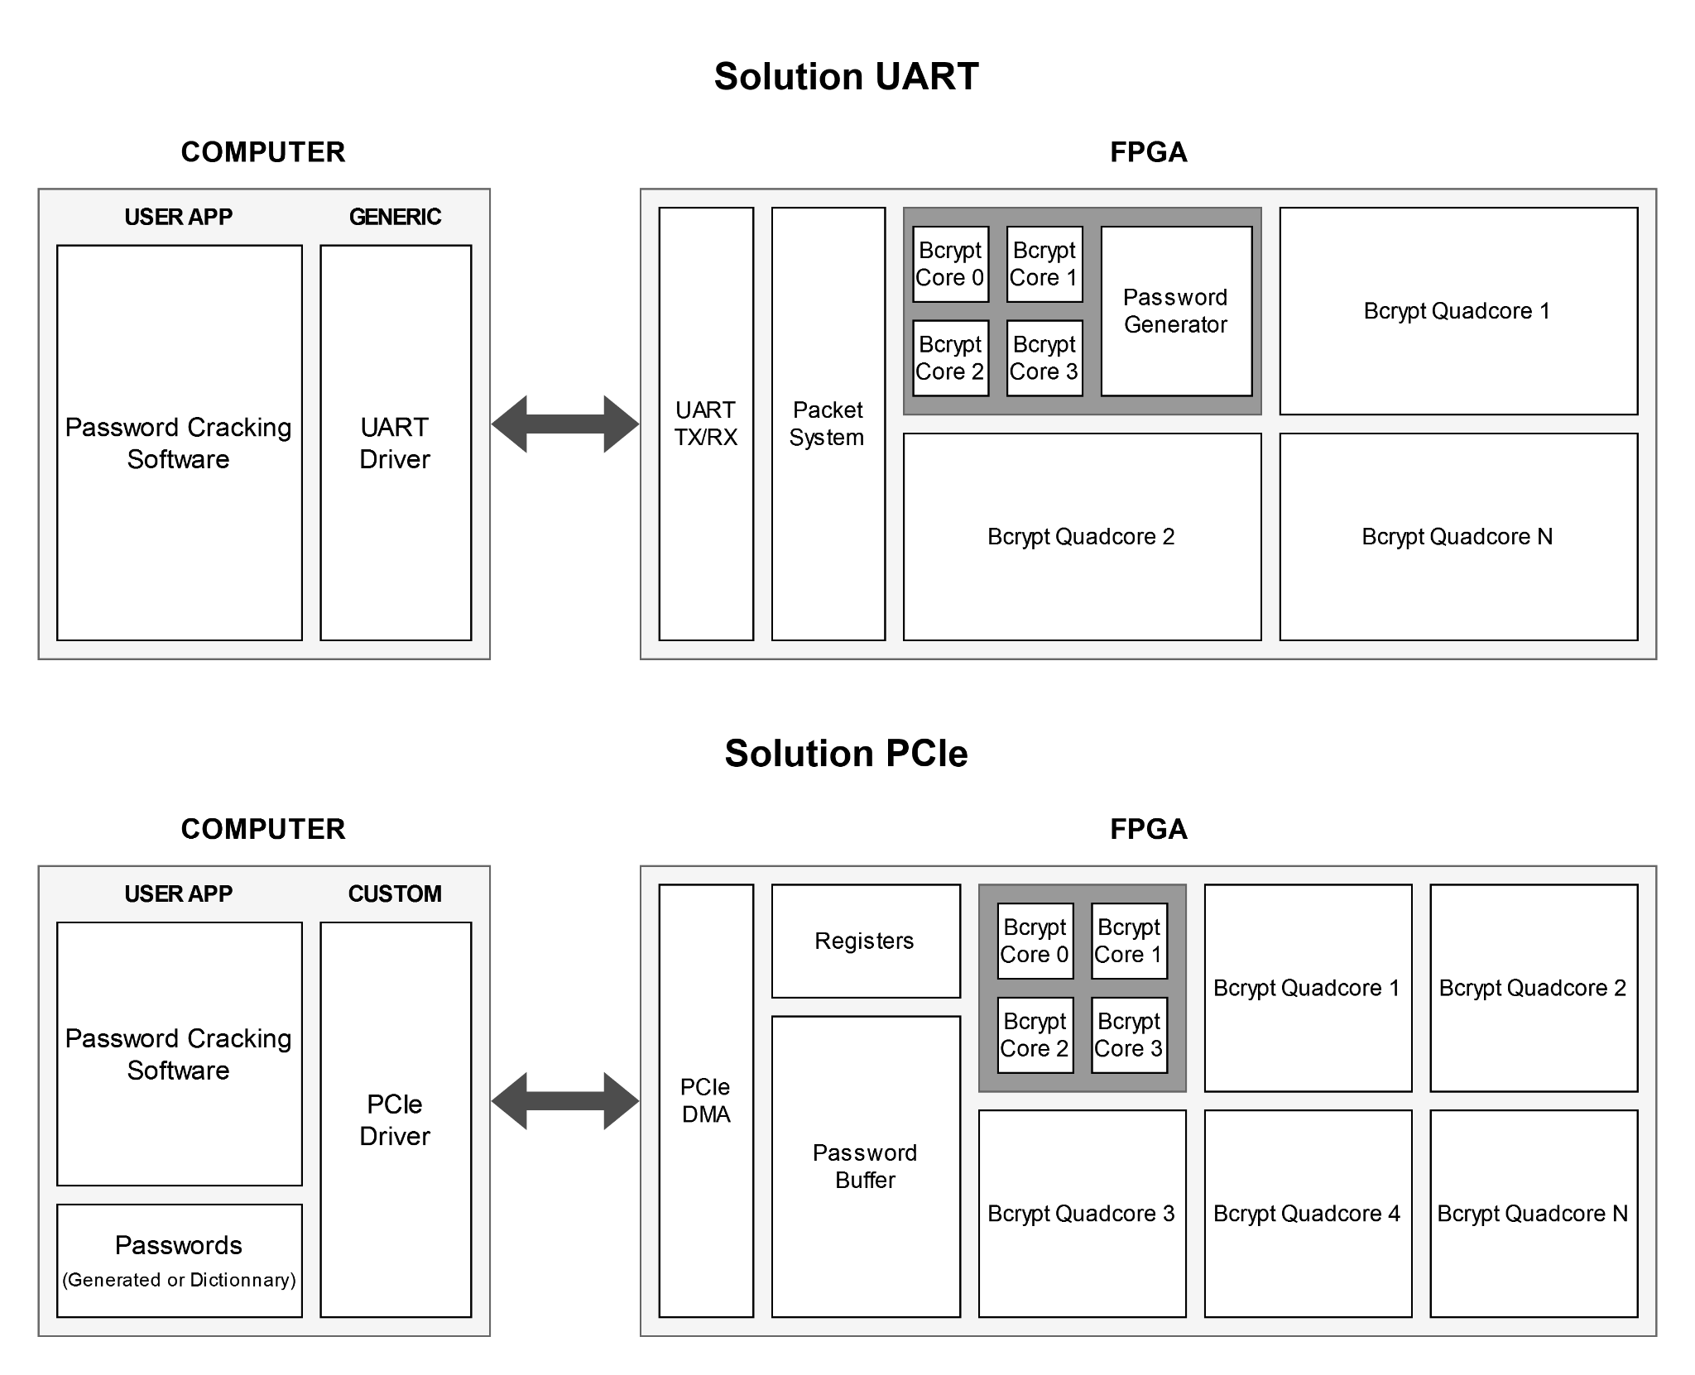
Solutions - Schéma

Slide 20
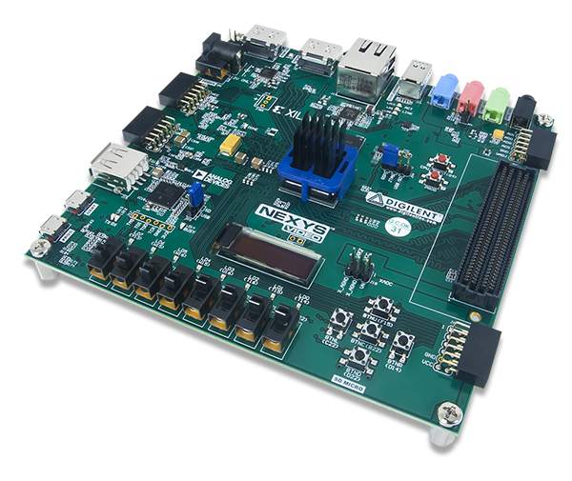
Solution UART
CARTE FPGA - Nexys Video
Artix 7

Slide 21
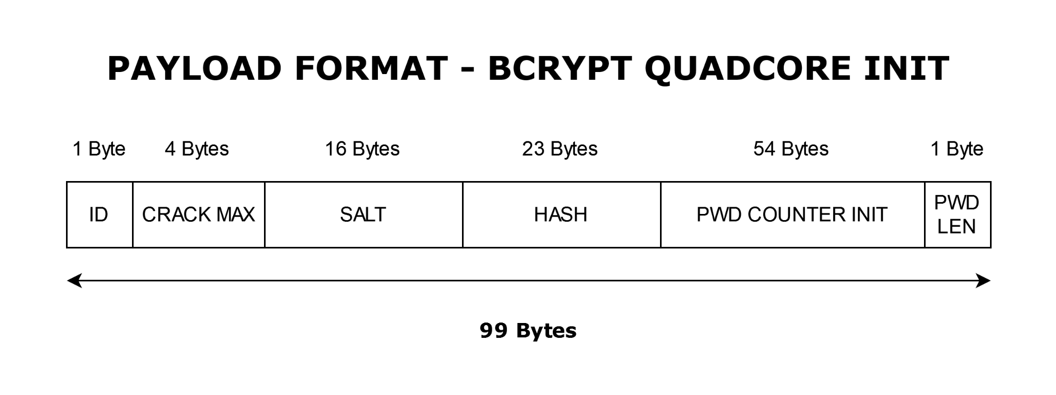
Solution UART - Initialisation des Quadcores
Le nombre d’essais
Le HASH et le SALT
Initialisation du générateur de mots de passe

Slide 22
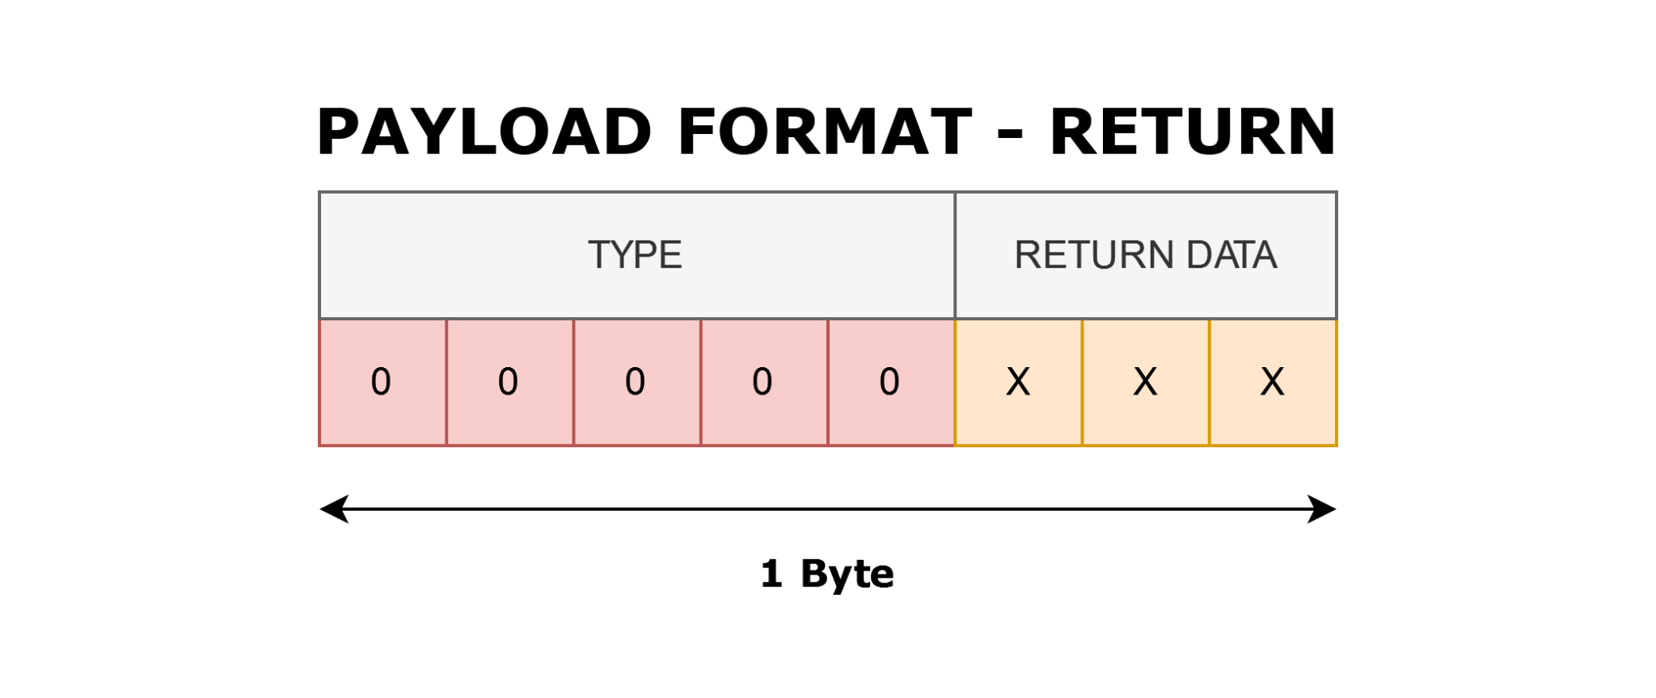
Solution UART - Réponse du système
Return Code | Return
000 | OK
001 | Packet size greater than expected
010 | Packet size smaller than expected
011 | Quadcore ID not valid
100 | CRC Error

Slide 23
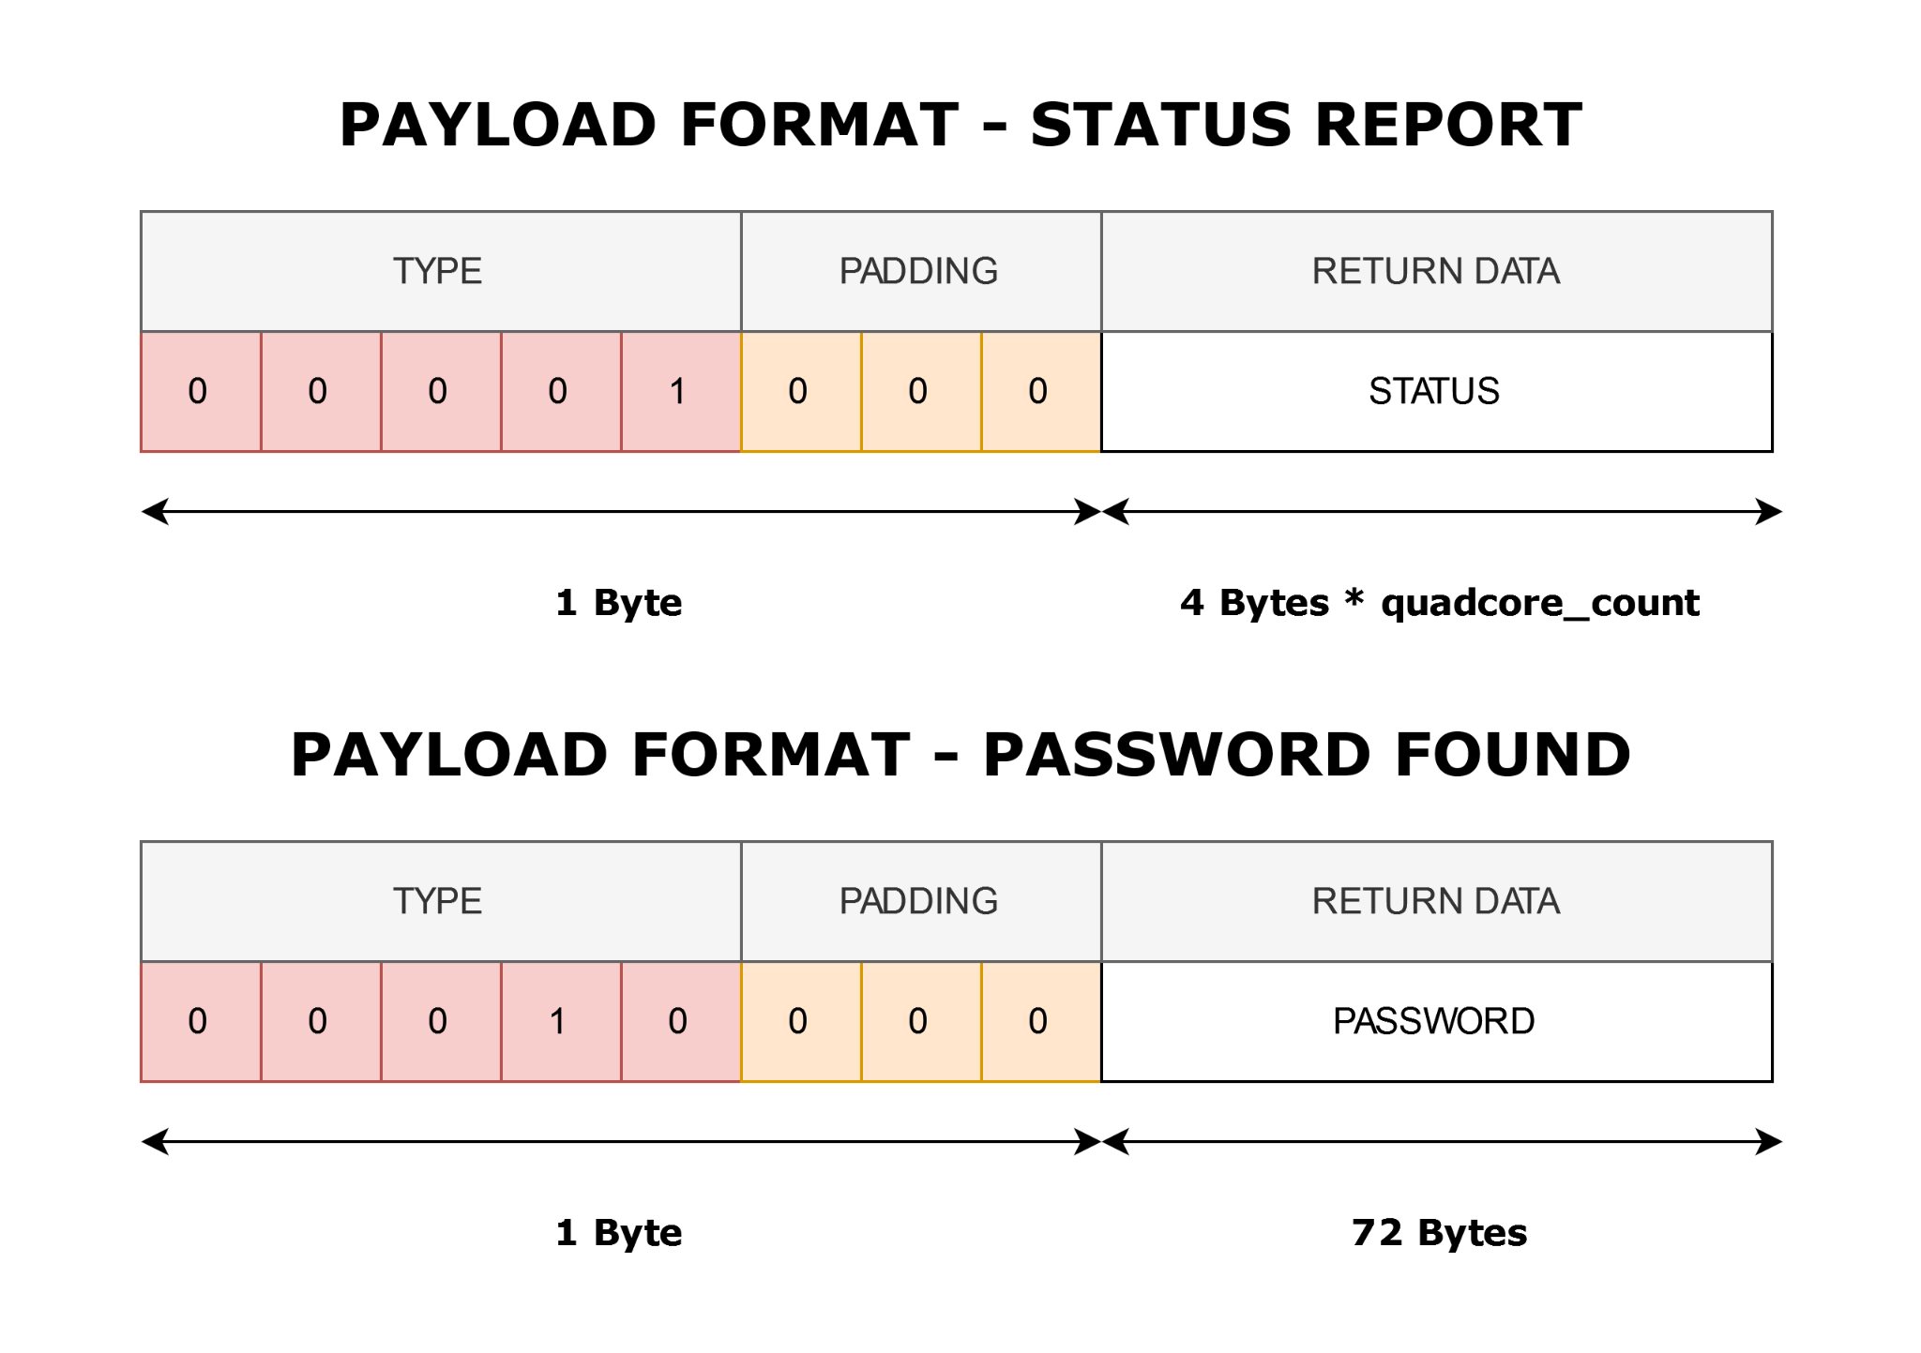
Solution UART - Retour du système

Slide 24
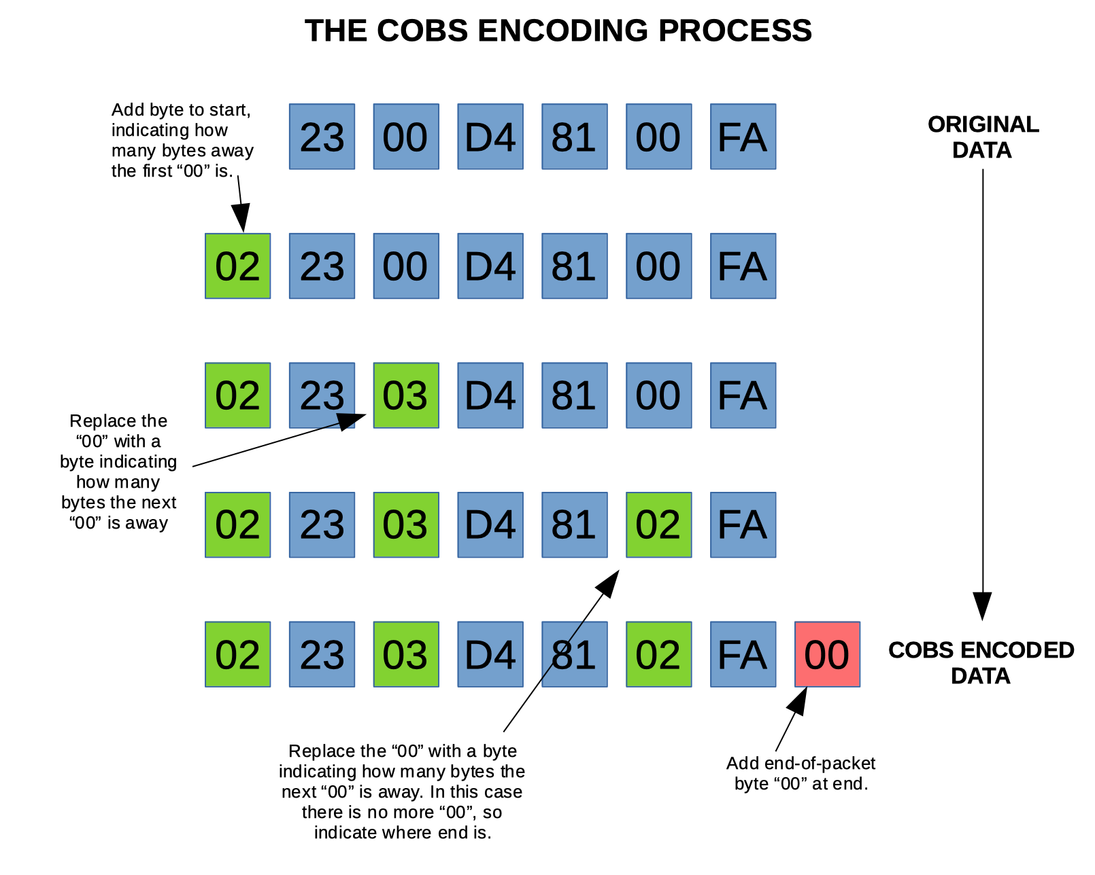
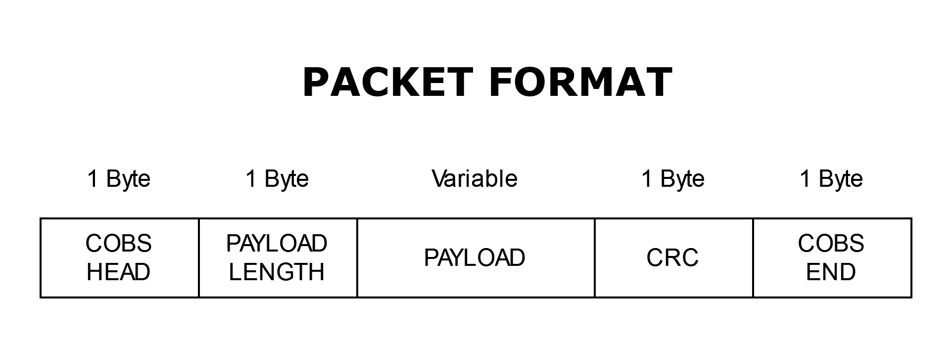
Solution UART - Encodage COBS
https://blog.mbedded.ninja/programming/serialization-formats/consistent-overhead-byte-stuffing-cobs/

Slide 25
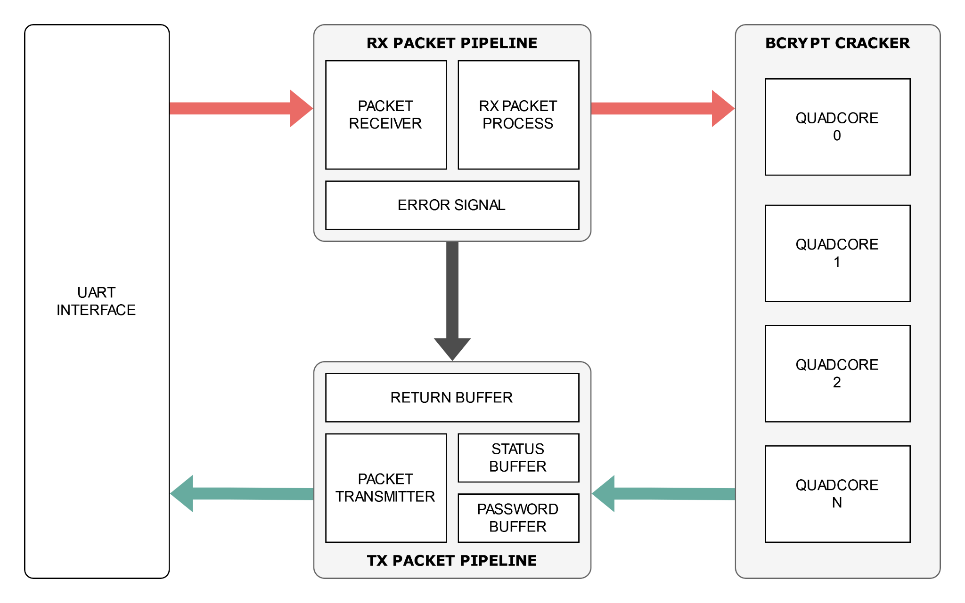
Solution UART - Schéma

Slide 26
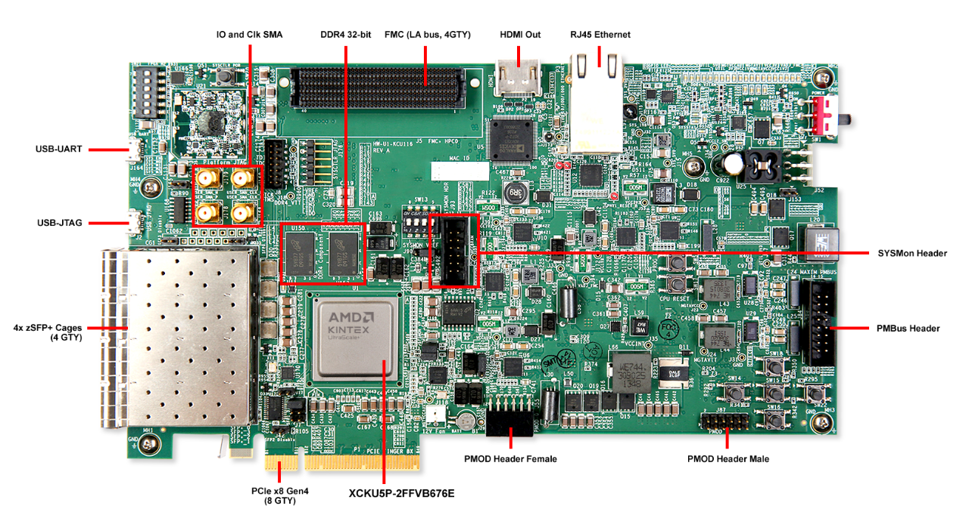
Solution PCIe
CARTE FPGA - KCU 116
Kintex Ultrascale +

Slide 27
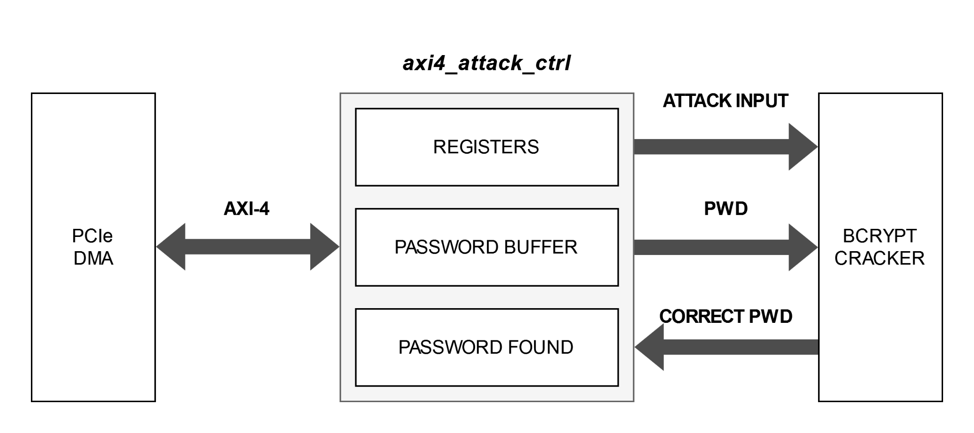
Solution PCIe - Schéma Général

Slide 28
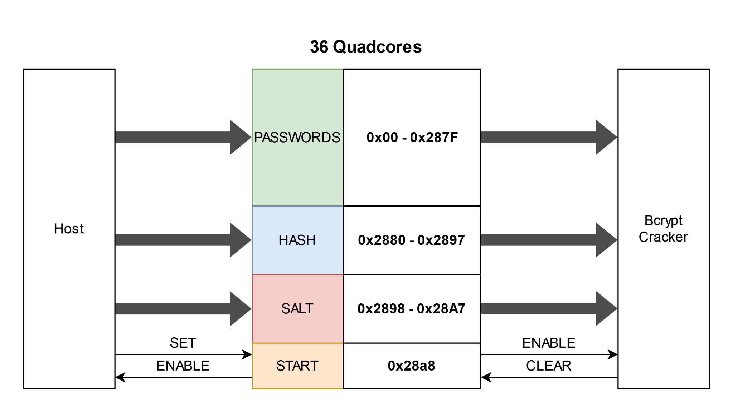
Solution PCIe - Accès Mémoire

Slide 29
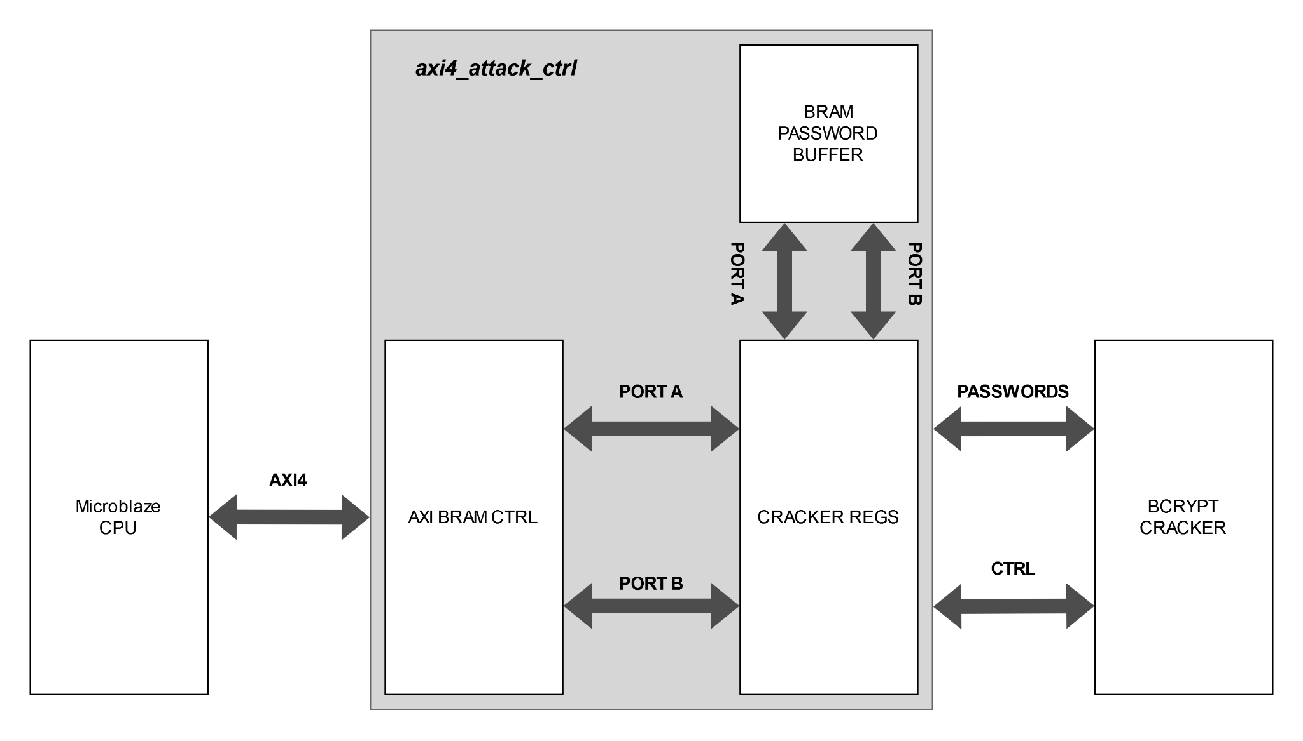
Solution PCIe - Schéma de Test

Slide 30
Résultats

Slide 31
Résultats - Hashrate
Carte FPGA | Freq (MHz) | Quadcores Max. | Utilisations (%) | Hashrate (cost : 5)
Nexys Video | 100 | 22 | BRAM : 78.36, LUT : 75 | 13’554 H/s
KCU 116 | 100 | 36 | BRAM : 97.50, LUT : 68 | 22’180 H/s
 | 200 | 36 | BRAM : 97.50, LUT : 68 | 44’369 H/s
 | 250 | 36 | BRAM : 97.50, LUT : 68 | 55’450 H/s
 | 275 | < 30 | - | < 50’820 H/s

Slide 32
Résultats - Comparaisons
Architecture | Puissance (W) | Hashrate (cost : 5) | Efficacité Énergétique
FPGA (Nexys Video, 22 Quadcores, 100 MHz) | 4.38 | 13’554 H/s | 3’094 H/J | 11.140 MHash/Wh
FPGA (KCU116, 36 Quadcores, 250 MHz) | 11.7 | 55’450 H/s | 4’739 H/J | 17.06 MHash/Wh
CPU (AMD Ryzen 7 4800U, 16 threads) | ~25 | 8’200 H/s | 328 H/J | 1.18 MHash/Wh
GPU (NVIDIA GTX 1660 Super) | 125 | 19’201 H/s | 154 H/J | 552.98 kHash/Wh

Slide 33
Conclusion :
Optimisation de l’implémentation Bcrypt
Finir implémentation solution PCIe
Mettre en place un driver linux pour PCIe

Slide 34
Démo

